Slide 1
Présentation projet 1
SOMMAIRE :
I) Introduction : présentation personnelle
II) Présentation du planning de formation
III) Présentation de l’outil de Veille et profil workplace
IV) Conclusion

Slide 2
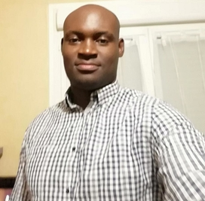
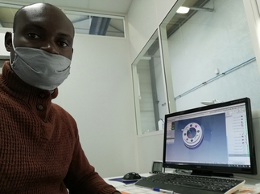
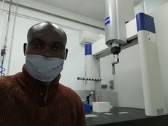
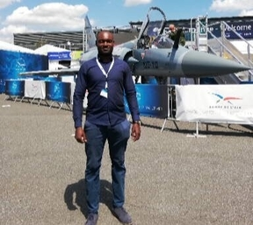
I) Introduction : présentation personnelle
Nom : Kouloumba
Prénom : Joan
âge: 31ans
adresse: Lyon
En reconversion professionnelle en tant que développeur web
Formation en cours : Parcours développeur web
durée : 6 mois
Organisme de formation : OPENCLASSROOM

Slide 3
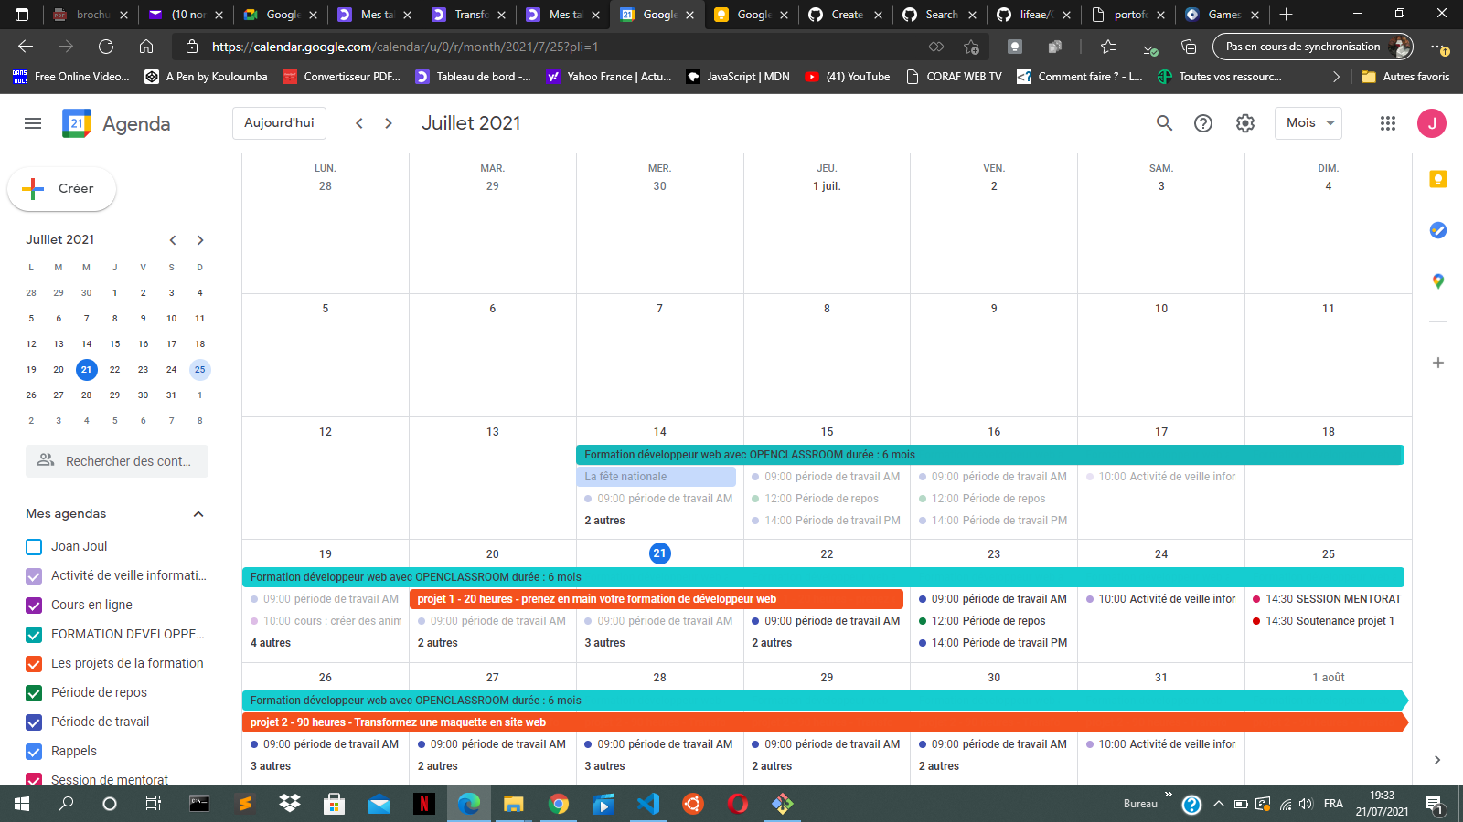
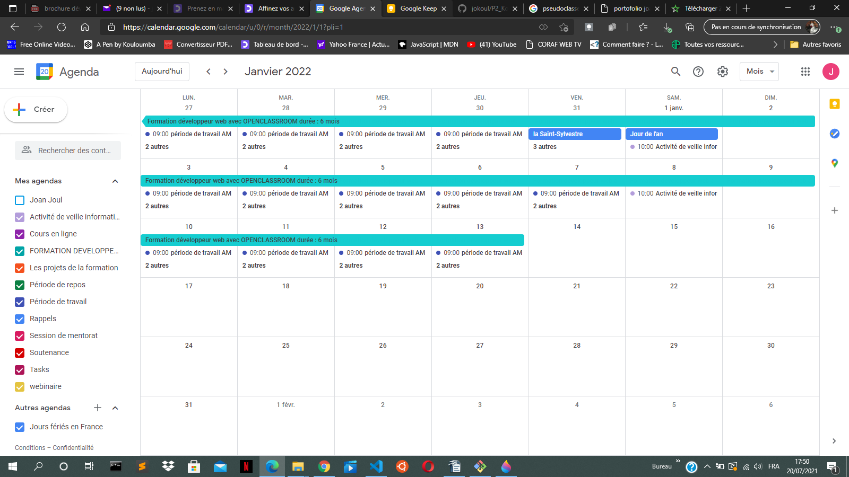
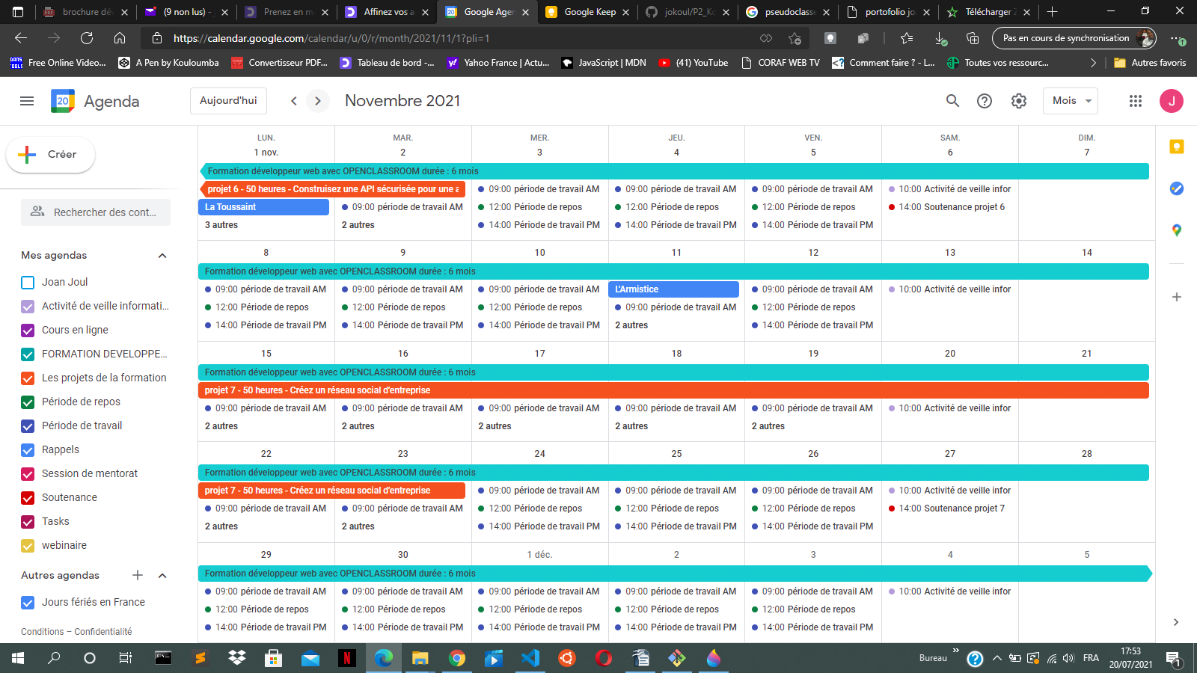
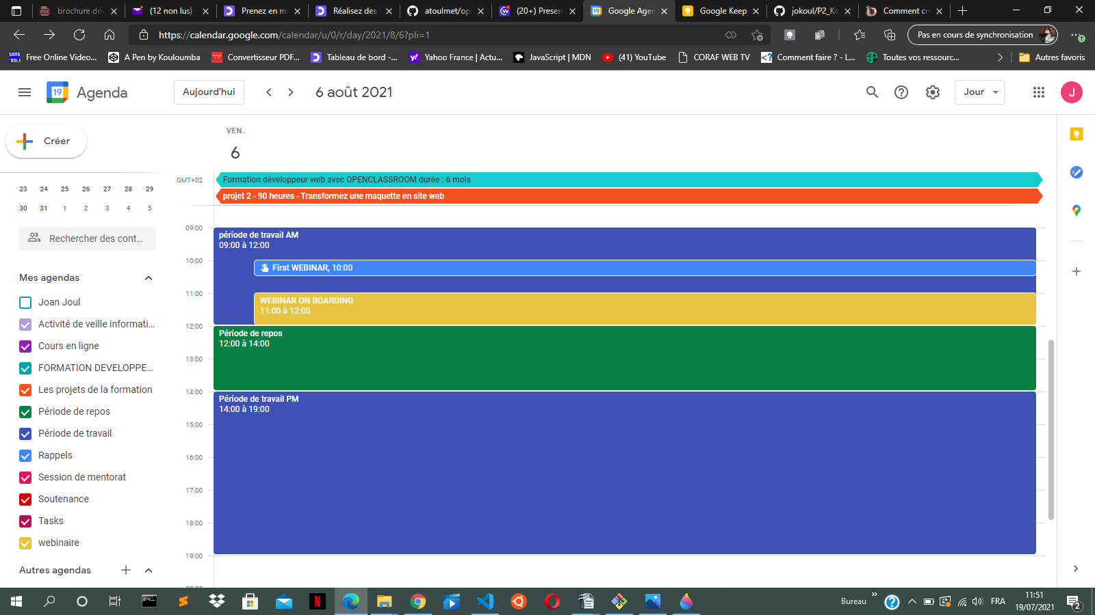
II) Présentation du planning de formation
outil : Google Agenda
date formation : 14/07/21 - 13/01/22
planning réalisé au plus tôt pour anticiper les aléas et les retards dans les projets

Slide 4
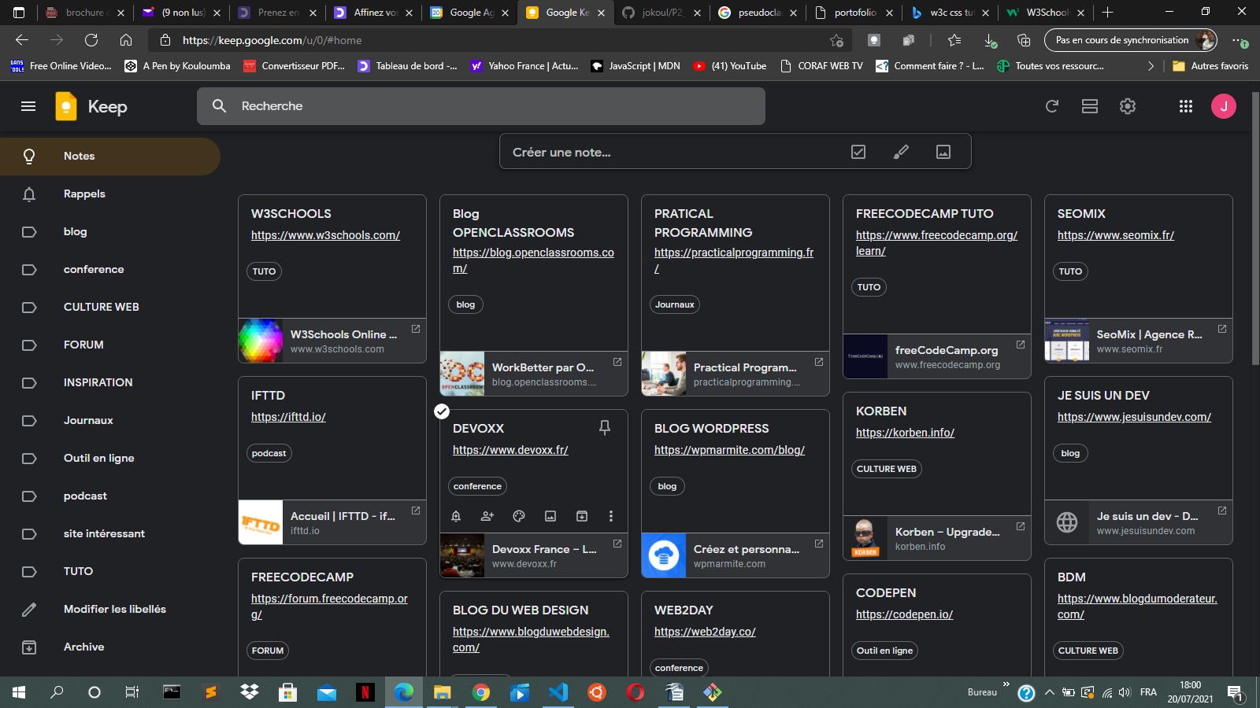
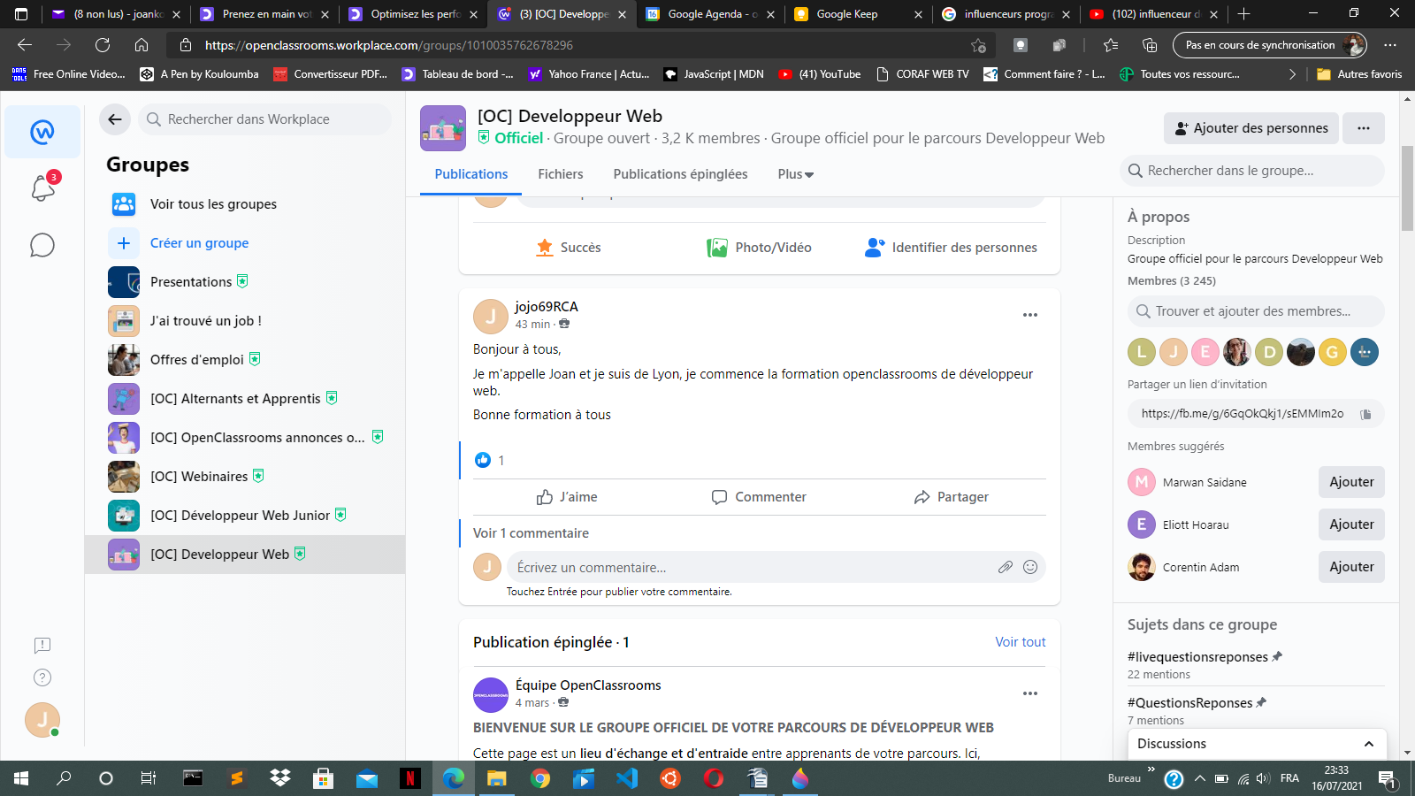
III) Présentation de l’outil de Veille et profil workplace
outil : Google Keep - Divers catégories de site -
recherche par mot clé - trie et référencement en fonction de la qualité des articles, notoriété des auteurs.
outil : Workplace openclassroom - Profil : jojo69RCA
Groupe de travail - présentation

Slide 5
IV) Conclusion
Satisfaction sur le mode d’apprentissage chez OPENCLASSROOM.
Google Agenda permet d’avoir un planning clair et facilement modelable
Le tableau de veille est diversifié et permet une veille informationnelle relativement exhaustive et concise.
Le workplace est pratique pour accéder à une communauté de développeur de tout niveau pour s’entraider.

